Slide 1
Archivos Binarios en C
Introducción y conceptos fundamentales

Slide 2
1. Introducción a los Archivos Binarios
• Archivos de texto vs archivos binarios.
• Archivos binarios almacenan datos en forma cruda (bytes).
• No hay caracteres de fin de línea o delimitadores.
• Casos de uso: imágenes, estructuras, archivos intermedios de programas.

Slide 3
2. Fundamentos del Manejo de Archivos en C
• fopen, fread, fwrite, fclose: funciones estándar.
• Modos de apertura binaria: 'rb', 'wb', 'ab', 'rb+', etc.
• fopen devuelve un puntero FILE* o NULL si hay error.

Slide 4
3. Estructura de los Archivos Binarios
• Contenido sin formato, solo bytes.
• Es importante conocer el tamaño exacto de los datos.
• No hay información de fin/inicio dentro del archivo.
• El sistema operativo mantiene el tamaño del archivo.

Slide 5
4. Lectura y Escritura de Datos
• fread y fwrite manejan bloques de memoria.
• Ideal para trabajar con structs y arreglos.
• fread(ptr, size, count, archivo);
• fwrite(ptr, size, count, archivo);

Slide 6
5. Posicionamiento en Archivos Binarios
• fseek: mueve el puntero de archivo.
• ftell: retorna la posición actual en el archivo.
• rewind: vuelve al inicio del archivo.
• Permite acceso aleatorio a datos.

Slide 7
6. Errores Comunes y Consideraciones
• Verificar fopen, fread, fwrite, fclose.
• Manejo de errores en lectura/escritura.
• Portabilidad entre sistemas de 32 y 64 bits.
• Considerar endianess al compartir archivos binarios.

Slide 8
7. Endianness: Big-endian vs Little-endian
• Define el orden de almacenamiento de los bytes.
• Big-endian: byte más significativo primero.
• Little-endian: byte menos significativo primero.
• Afecta la portabilidad de archivos binarios.

Slide 9
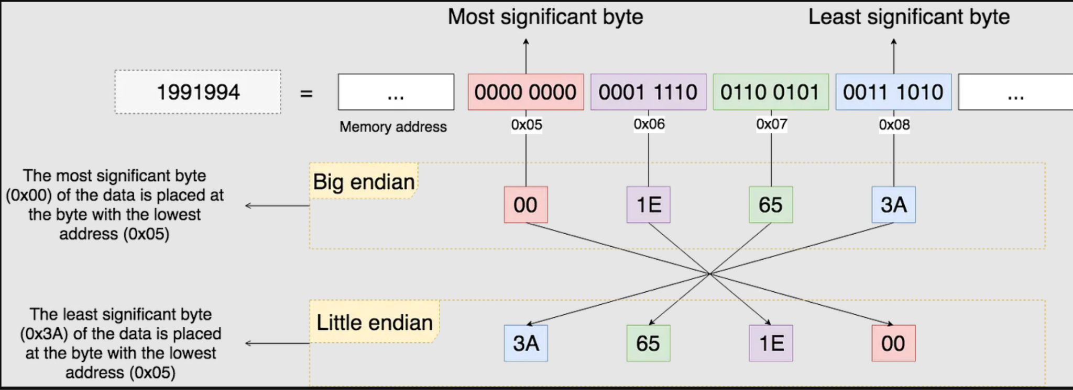
Big endian / Little endian
Endianness define el orden en que se almacenan los bytes de datos multibyte (como int y float) en memoria.

Slide 10
FIN

